Slide 1
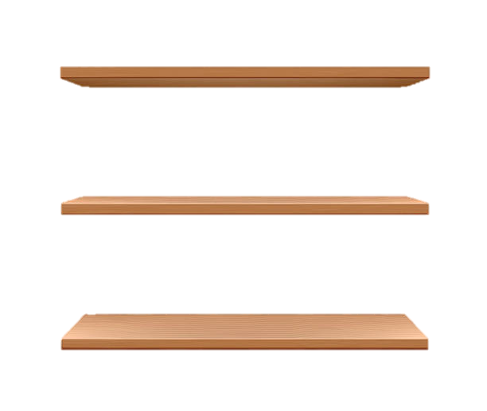
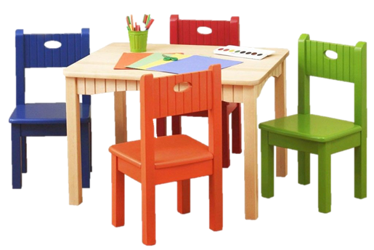
الصف الرابع مادة التربية الاخلاقية
يوم الأثنين
التاريخ : 17-5-2021 م

Slide 2
صباح الخير ياوطني
ومرحبا بكم
يا مستقبل الوطن وفخره
هيا لنقف الآن جميعا
لتحية علم بلادي الغالية

Slide 3
السلام الوطني

Slide 4
خط سير الحصة
1
2
3
4
5
قوانين التعلم
التهيئة الحافزة
نواتج التعلم
الحضور والغياب
شرح الدرس
6
لعبة تفاعلية
7
تذكرة الخروج

Slide 5
شكرا لجميع الطلبة الملتزمين بموعد الحصة

Slide 6
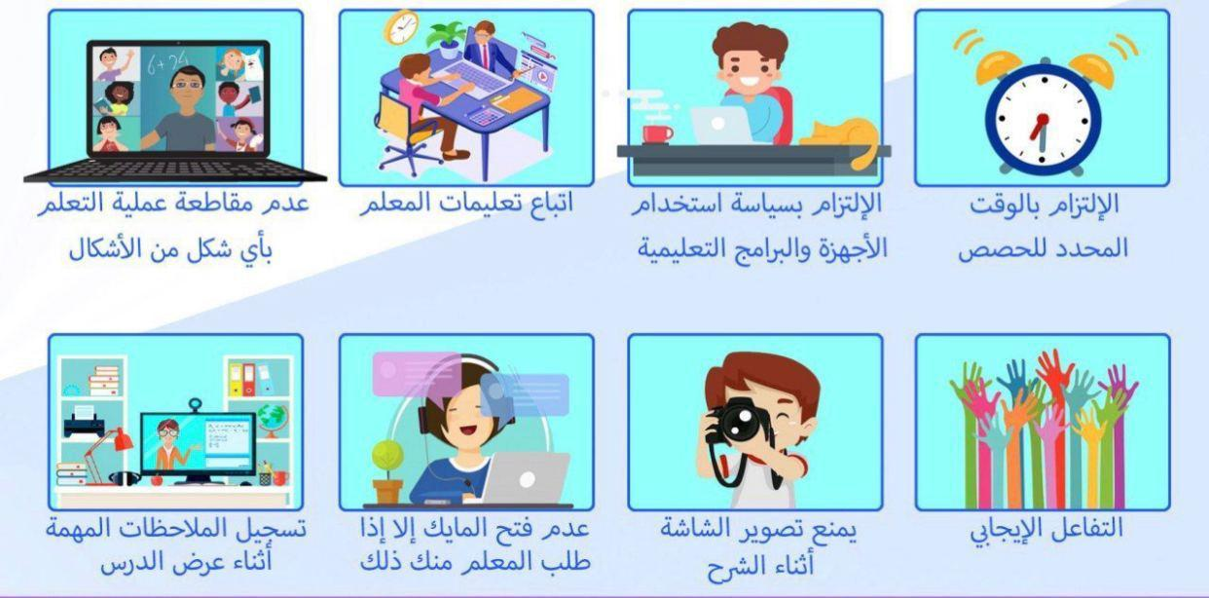
قوانين التعلم عن بعد

Slide 7
التهيئة الحافزة...
استراتيجية
الأبواب والكلمات
التهيئة الحافزة

Slide 8
التجارة
واقع
في دولة الامارات العربية المتحدة

Slide 9
الوحدة السادسة
تأثير التجارة والسفر والاتصالات على الثقافة الإماراتية
عنوان
درسنا
2
الدرس
واقع التجارة في دولة الإمارات العربية المتحدة
الجميل

Slide 10
عنوان الدرس:واقع التجارة في دولة الإمارات
نواتج التعلم
- تحديد جوانب ذات صلة بكل من التجارة و الاقتصاد و وسائل الاتصال الحديثة في دولة الإمارات العربية المتحدة .
– استخدام مفاهيم اقتصادية أساسية .

Slide 11
عنوان الدرس:واقع التجارة في دولة الإمارات
المفردات
تصدير
استيراد
نواتج التعلم : - تحديد جوانب ذات صلة بكل من التجارة و الاقتصاد و وسائل الاتصال الحديثة في دولة الإمارات العربية المتحدة .
– استخدام مفاهيم اقتصادية أساسية

Slide 12
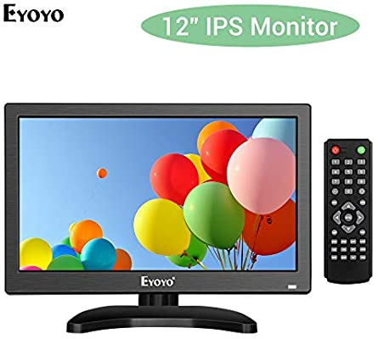
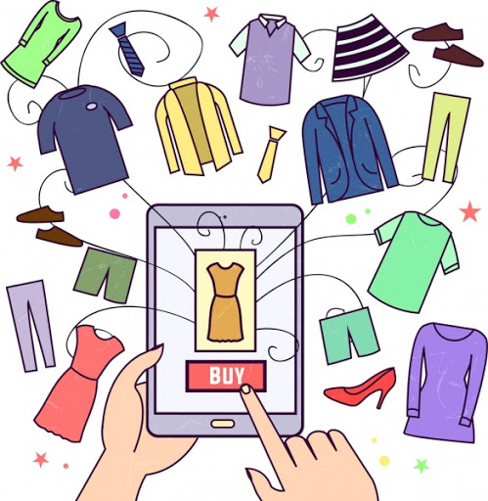
تجارة
استراتيجية
الاستقصاء
في ظل هذه الظروف كيف
تحصل على حاجاتك؟؟
نواتج التعلم : - تحديد جوانب ذات صلة بكل من التجارة و الاقتصاد و وسائل الاتصال الحديثة في دولة الإمارات العربية المتحدة .
– استخدام مفاهيم اقتصادية أساسية

Slide 13
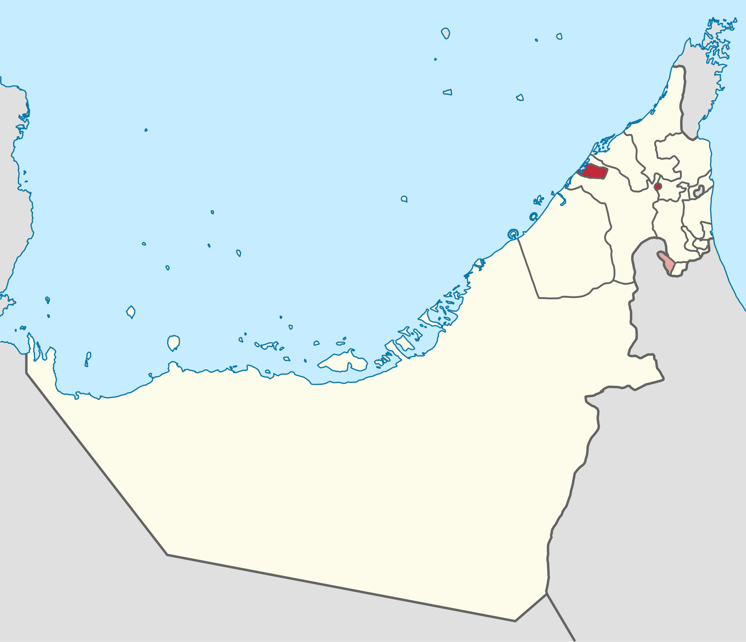
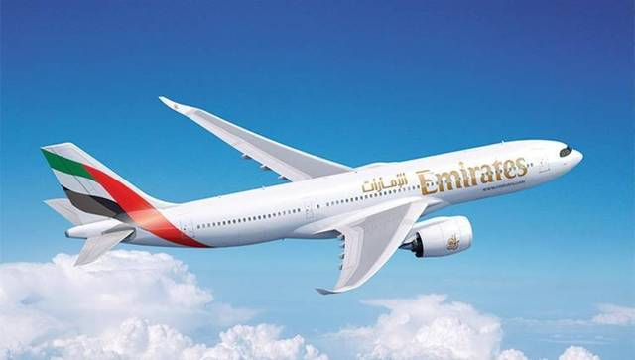
عنوان الدرس:واقع التجارة في دولة الإمارات
تصدير
استراتيجية
الاستقصاء
استيراد
نواتج التعلم : - تحديد جوانب ذات صلة بكل من التجارة و الاقتصاد و وسائل الاتصال الحديثة في دولة الإمارات العربية المتحدة .
– استخدام مفاهيم اقتصادية أساسية

Slide 14
عنوان الدرس:واقع التجارة في دولة الإمارات
لماذا نسافر ؟
أجيبي في الدردشة
استراتيجية :
العصف الذهني
نواتج التعلم : - تحديد جوانب ذات صلة بكل من التجارة و الاقتصاد و وسائل الاتصال الحديثة في دولة الإمارات العربية المتحدة .
– استخدام مفاهيم اقتصادية أساسية

Slide 15
عنوان الدرس:واقع التجارة في دولة الإمارات
استراتيجية :
العصف الذهني
نواتج التعلم : - تحديد جوانب ذات صلة بكل من التجارة و الاقتصاد و وسائل الاتصال الحديثة في دولة الإمارات العربية المتحدة .
– استخدام مفاهيم اقتصادية أساسية

Slide 16
عنوان الدرس:واقع التجارة في دولة الإمارات
نسافر
سياحة
تجارة
علاج
تعليم

Slide 17
عنوان الدرس:واقع التجارة في دولة الإمارات
استراتيجية :
اكتشف

Slide 18
عنوان الدرس:واقع التجارة في دولة الإمارات
من أهم السلع التي تصدرها دولتنا
نواتج التعلم : - تحديد جوانب ذات صلة بكل من التجارة و الاقتصاد و وسائل الاتصال الحديثة في دولة الإمارات العربية المتحدة .
– استخدام مفاهيم اقتصادية أساسية

Slide 19
عنوان الدرس:واقع التجارة في دولة الإمارات
من خلال الفقرة السابقة ما أهم السلع التي تصدرها دولة الإمارات
استراتيجية :
شارك و ناقش
نواتج التعلم : - تحديد جوانب ذات صلة بكل من التجارة و الاقتصاد و وسائل الاتصال الحديثة في دولة الإمارات العربية المتحدة .
– استخدام مفاهيم اقتصادية أساسية

Slide 20
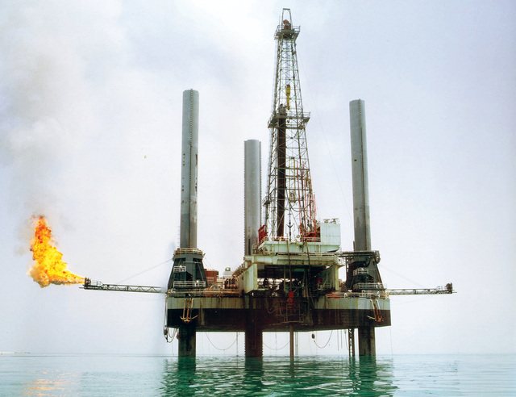
عنوان الدرس:واقع التجارة في دولة الإمارات
النفط و الغاز الطبيعي
استراتيجية :
شارك و ناقش
نواتج التعلم : - تحديد جوانب ذات صلة بكل من التجارة و الاقتصاد و وسائل الاتصال الحديثة في دولة الإمارات العربية المتحدة .
– استخدام مفاهيم اقتصادية أساسية

Slide 21
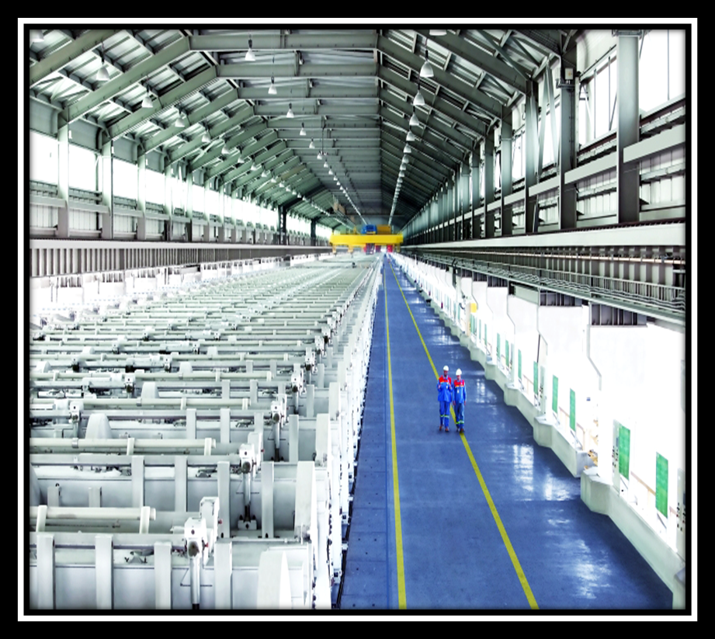
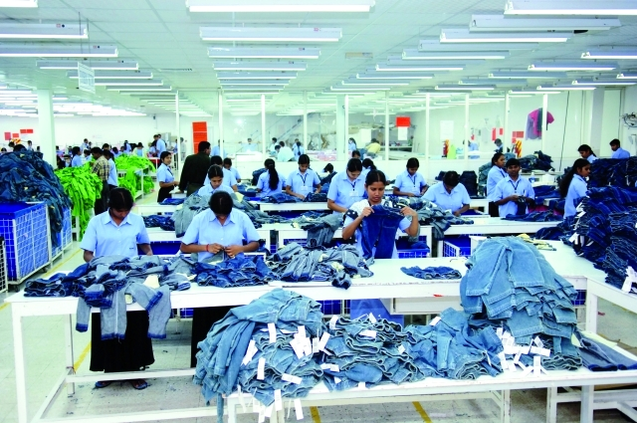
عنوان الدرس:واقع التجارة في دولة الإمارات
النسيج و الملابس
نواتج التعلم : - تحديد جوانب ذات صلة بكل من التجارة و الاقتصاد و وسائل الاتصال الحديثة في دولة الإمارات العربية المتحدة .
– استخدام مفاهيم اقتصادية أساسية

Slide 22
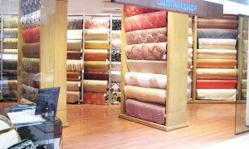
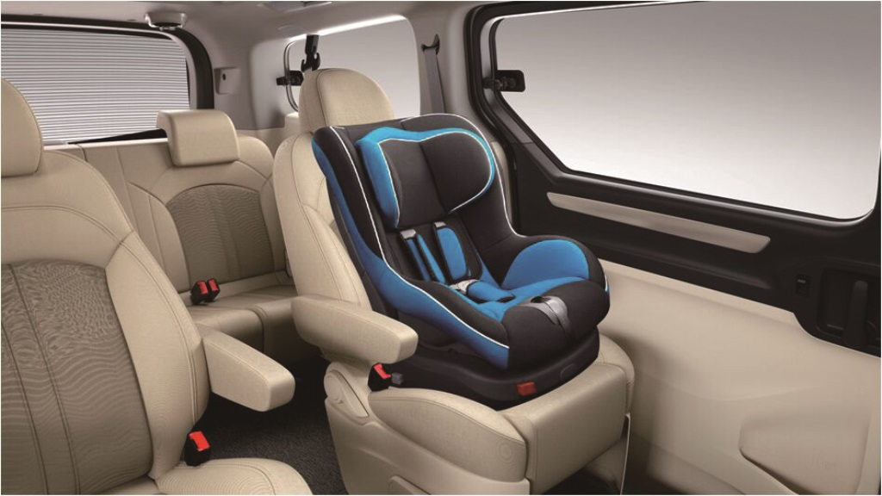
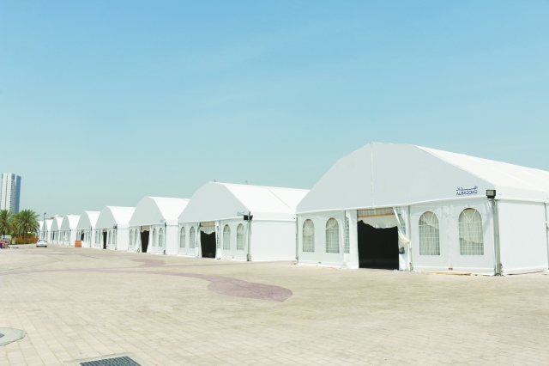
عنوان الدرس:واقع التجارة في دولة الإمارات
مقاعد السيارات و الخيام و الستائر
نواتج التعلم : - تحديد جوانب ذات صلة بكل من التجارة و الاقتصاد و وسائل الاتصال الحديثة في دولة الإمارات العربية المتحدة .
– استخدام مفاهيم اقتصادية أساسية

Slide 23
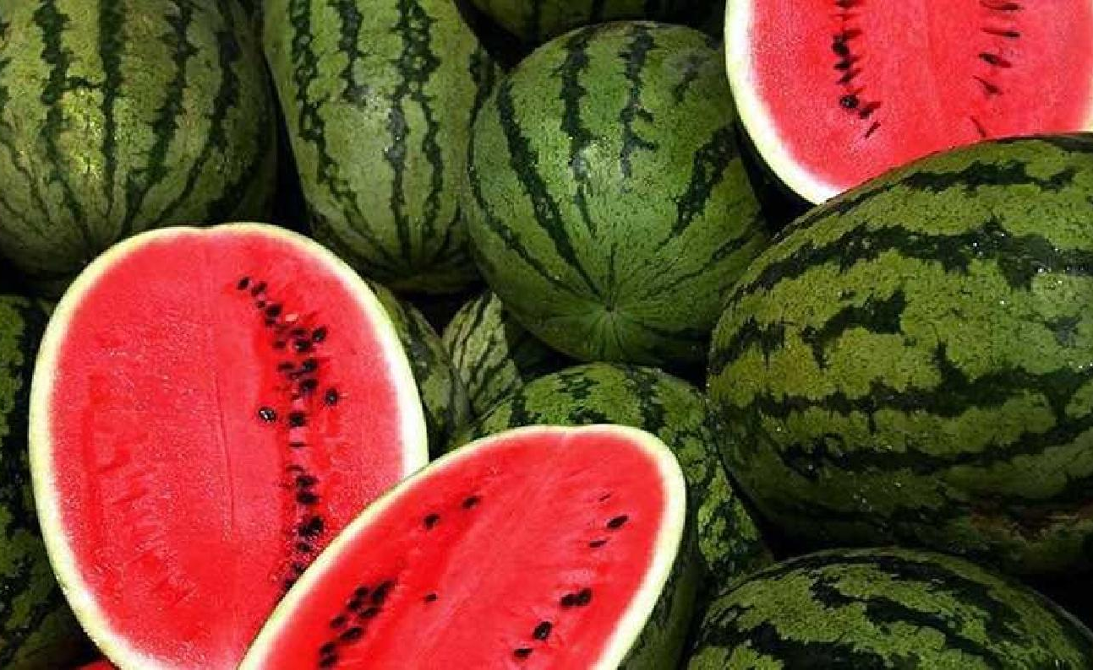
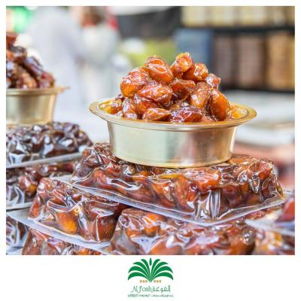
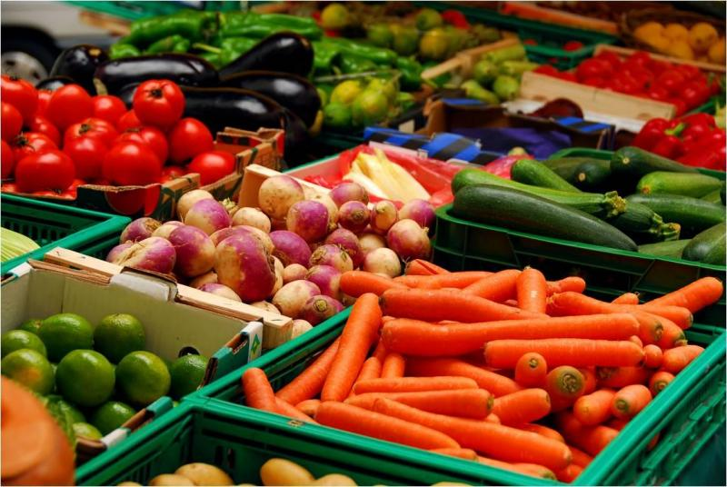
عنوان الدرس:واقع التجارة في دولة الإمارات
التمور و الخضار و البطيخ
نواتج التعلم : - تحديد جوانب ذات صلة بكل من التجارة و الاقتصاد و وسائل الاتصال الحديثة في دولة الإمارات العربية المتحدة .
– استخدام مفاهيم اقتصادية أساسية

Slide 24
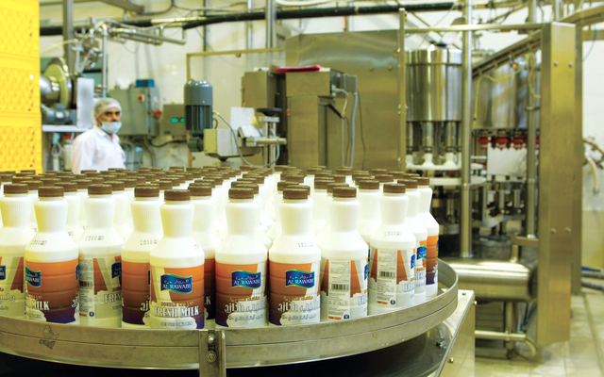
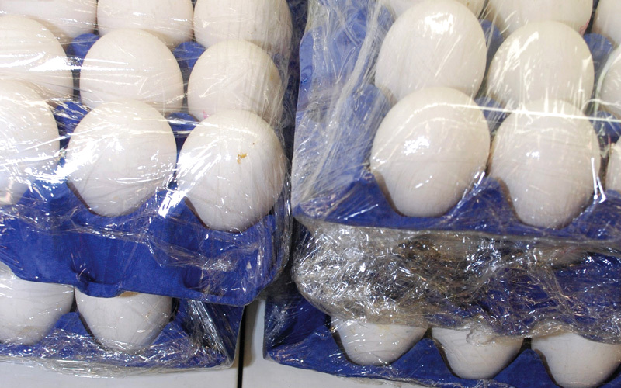
عنوان الدرس:واقع التجارة في دولة الإمارات
بيض الدواجن و منتجات الألبان
نواتج التعلم : - تحديد جوانب ذات صلة بكل من التجارة و الاقتصاد و وسائل الاتصال الحديثة في دولة الإمارات العربية المتحدة .
– استخدام مفاهيم اقتصادية أساسية

Slide 25
عنوان الدرس:واقع التجارة في دولة الإمارات
نوافذ المعرفة
أهمية النفط
استراتيجية :
المعرفة
الزراعة و
مواد التجميل
مصدر للطاقة
و النقل
الملابس و الأدوية
نواتج التعلم : - تحديد جوانب ذات صلة بكل من التجارة و الاقتصاد و وسائل الاتصال الحديثة في دولة الإمارات العربية المتحدة .
– استخدام مفاهيم اقتصادية أساسية

Slide 26
صديقتي الذكية .. لنفكر في معنى بكلمة " تصدير " ؟ مدة النشاط ( دقيقة )
عنوان الدرس:واقع التجارة في دولة الإمارات
شراء
بيع
استراتيجية : اختبر معلوماتك
ادخار
نواتج التعلم : - تحديد جوانب ذات صلة بكل من التجارة و الاقتصاد و وسائل الاتصال الحديثة في دولة الإمارات العربية المتحدة .
– استخدام مفاهيم اقتصادية أساسية

Slide 27
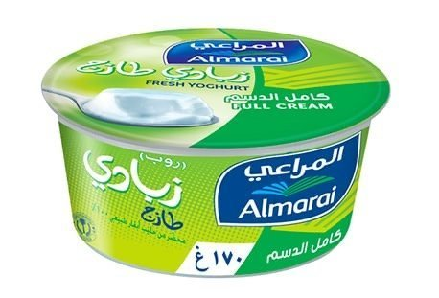
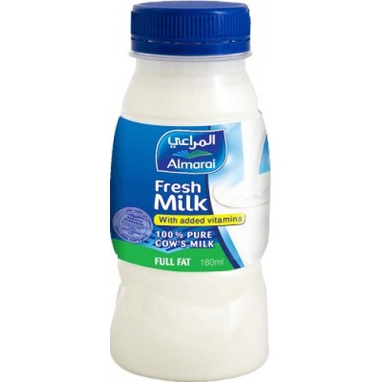
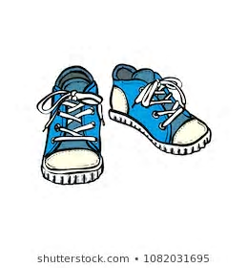
عنوان الدرس:واقع التجارة في دولة الإمارات
ما المقصود بالإنتاج ؟
استراتيجية :
فكر و شارك
كيف تصلنا السلع بهذا الشكل ؟
نواتج التعلم : - تحديد جوانب ذات صلة بكل من التجارة و الاقتصاد و وسائل الاتصال الحديثة في دولة الإمارات العربية المتحدة .
– استخدام مفاهيم اقتصادية أساسية

Slide 28
2
عنوان الدرس:واقع التجارة في دولة الإمارات
تستورد دولتنا البضائع و المواد الغذائية من الخارج
استيراد = شراء
نواتج التعلم : - تحديد جوانب ذات صلة بكل من التجارة و الاقتصاد و وسائل الاتصال الحديثة في دولة الإمارات العربية المتحدة .
– استخدام مفاهيم اقتصادية أساسية

Slide 29
صديقتي الذكية .. لنفكر في معنى بكلمة " استيراد " ؟ مدة النشاط ( دقيقة )
عنوان الدرس:واقع التجارة في دولة الإمارات
توفير
شراء
استراتيجية : اختبر معلوماتك
ادخار
نواتج التعلم : - تحديد جوانب ذات صلة بكل من التجارة و الاقتصاد و وسائل الاتصال الحديثة في دولة الإمارات العربية المتحدة .
– استخدام مفاهيم اقتصادية أساسية

Slide 30
عنوان الدرس:واقع التجارة في دولة الإمارات
أكثر الدول التي تستورد منها دولتنا السلع و المنتجات
استراتيجية : اختبر معلوماتك
نواتج التعلم : - تحديد جوانب ذات صلة بكل من التجارة و الاقتصاد و وسائل الاتصال الحديثة في دولة الإمارات العربية المتحدة .
– استخدام مفاهيم اقتصادية أساسية

Slide 31
عنوان الدرس:واقع التجارة في دولة الإمارات
الصين
الهند
الولايات المتحدة
ألمانيا
البضائع
استراتيجية :
اكتشف
الهند
الولايات المتحدة
البرازيل
أستراليا
المملكة العربية السعودية
الغذاء
نواتج التعلم : - تحديد جوانب ذات صلة بكل من التجارة و الاقتصاد و وسائل الاتصال الحديثة في دولة الإمارات العربية المتحدة .
– استخدام مفاهيم اقتصادية أساسية

Slide 32
عنوان الدرس:واقع التجارة في دولة الإمارات
ما أكثر الدول التي تستورد منها دولة الإمارات السلع و البضائع ؟
اختري رقم الإجابة الصحيحة في الدردشة
استراتيجية :
اختبر معلوماتك
3
2
1
الصين
ليبيا
الولايات المتحدة
ألمانيا
المملكة المتحدة
الصين
الهند
الولايات المتحدة
أثيوبيا
المملكة المتحدة
الصين
الهند
الولايات المتحدة
ألمانيا
نواتج التعلم : - تحديد جوانب ذات صلة بكل من التجارة و الاقتصاد و وسائل الاتصال الحديثة في دولة الإمارات العربية المتحدة .
– استخدام مفاهيم اقتصادية أساسية

Slide 33
عنوان الدرس:واقع التجارة في دولة الإمارات
استراتيجية :
شارك و ناقش
من أهم السلع التي تستوردها الدولة
نواتج التعلم : - تحديد جوانب ذات صلة بكل من التجارة و الاقتصاد و وسائل الاتصال الحديثة في دولة الإمارات العربية المتحدة .
– استخدام مفاهيم اقتصادية أساسية

Slide 34
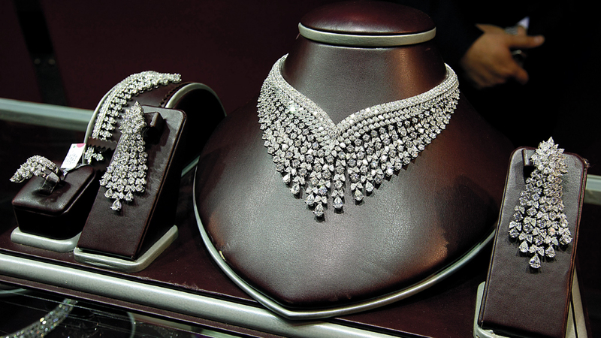
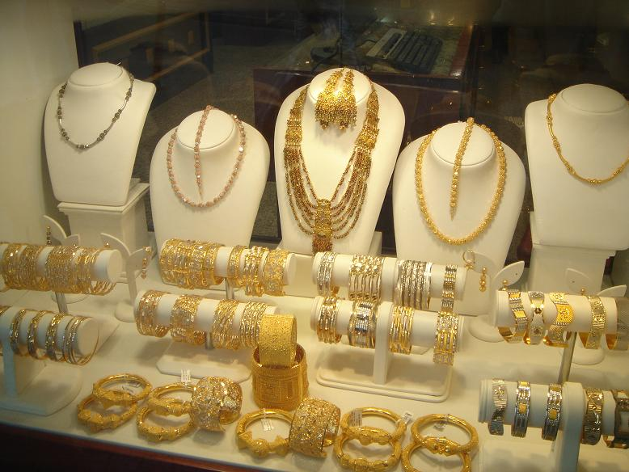
عنوان الدرس:واقع التجارة في دولة الإمارات
( الذهب و الماس )
نواتج التعلم : - تحديد جوانب ذات صلة بكل من التجارة و الاقتصاد و وسائل الاتصال الحديثة في دولة الإمارات العربية المتحدة .
– استخدام مفاهيم اقتصادية أساسية

Slide 35
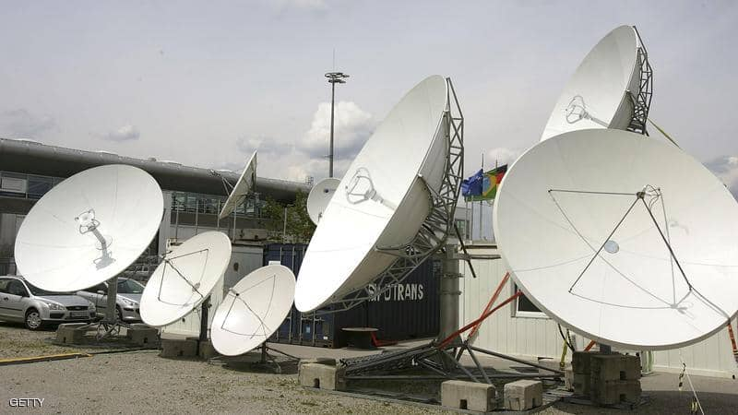
عنوان الدرس:واقع التجارة في دولة الإمارات
أجهزة البث
نواتج التعلم : - تحديد جوانب ذات صلة بكل من التجارة و الاقتصاد و وسائل الاتصال الحديثة في دولة الإمارات العربية المتحدة .
– استخدام مفاهيم اقتصادية أساسية

Slide 36
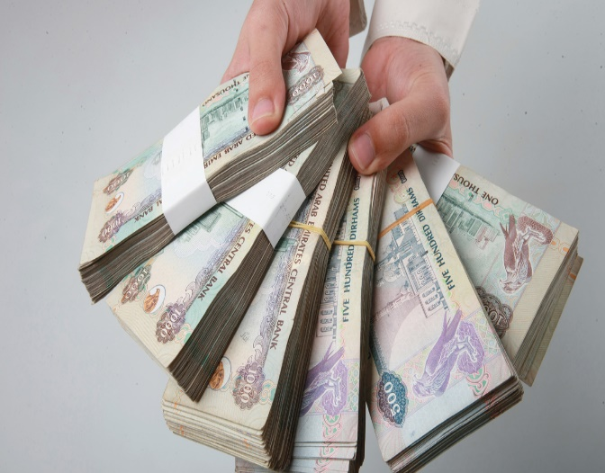
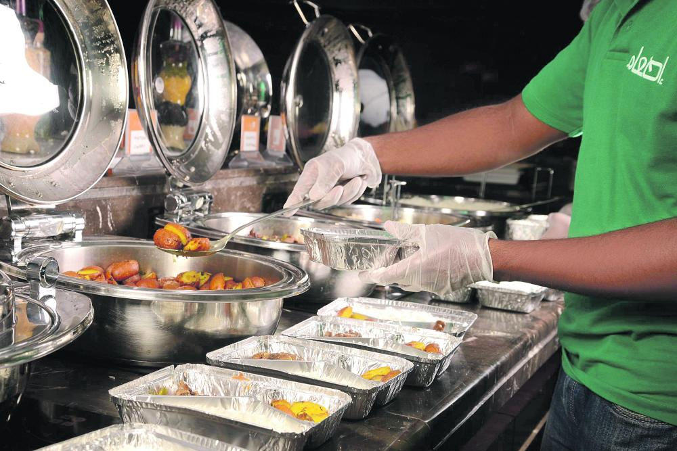
صديقتي المفكرة .. لنستنتج أهمية ترشيد الاستهلاك من خلال الصور ؟ مدة النشاط ( دقيقتان )
عنوان الدرس:واقع التجارة في دولة الإمارات
استراتيجية : الاستقصاء
نواتج التعلم : - تحديد جوانب ذات صلة بكل من التجارة و الاقتصاد و وسائل الاتصال الحديثة في دولة الإمارات العربية المتحدة .
– استخدام مفاهيم اقتصادية أساسية

Slide 37
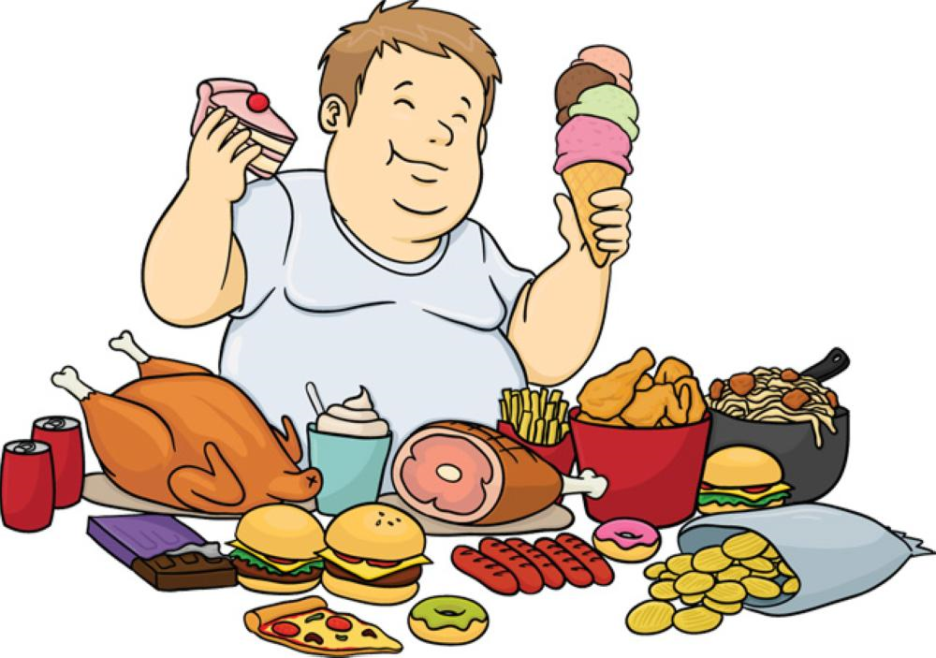
في ظل الظروف التي نمر بها في الوقت الحالي .. أيهما أفضل في رأيك ولماذا ؟ ( مدة النشاط .. دقيقتان )
عنوان الدرس:واقع التجارة في دولة الإمارات
الربط بالواقع
الاسراف
ترشيد الاستهلاك
نواتج التعلم : - تحديد جوانب ذات صلة بكل من التجارة و الاقتصاد و وسائل الاتصال الحديثة في دولة الإمارات العربية المتحدة .
– استخدام مفاهيم اقتصادية أساسية

Slide 38
التقويم البنائي
عنوان الدرس:واقع التجارة في دولة الإمارات
دولاب الأسئلة
اختيار الأرقام حسب قائمة الأسماء
الطالبة 1
الطالبة 2
دوران
الطالبة 3
نواتج التعلم : - تحديد جوانب ذات صلة بكل من التجارة و الاقتصاد و وسائل الاتصال الحديثة في دولة الإمارات العربية المتحدة .
– استخدام مفاهيم اقتصادية أساسية

Slide 39
عنوان الدرس:واقع التجارة في دولة الإمارات
الطالبة 4
الطالبة 6
دوران
ما أهمية النفط ؟
الطالبة 5
نواتج التعلم : - تحديد جوانب ذات صلة بكل من التجارة و الاقتصاد و وسائل الاتصال الحديثة في دولة الإمارات العربية المتحدة .
– استخدام مفاهيم اقتصادية أساسية

Slide 40
عنوان الدرس:واقع التجارة في دولة الإمارات
الطالبة 7
الطالبة 9
دوران
أذكري بعض السلع المستوردة
الطالبة 8
نواتج التعلم : - تحديد جوانب ذات صلة بكل من التجارة و الاقتصاد و وسائل الاتصال الحديثة في دولة الإمارات العربية المتحدة .
– استخدام مفاهيم اقتصادية أساسية

Slide 41
عنوان الدرس:واقع التجارة في دولة الإمارات
الطالبة 12
الطالبة 11
دوران
ربحت وسام الدؤوب
الطالبة 10
نواتج التعلم : - تحديد جوانب ذات صلة بكل من التجارة و الاقتصاد و وسائل الاتصال الحديثة في دولة الإمارات العربية المتحدة .
– استخدام مفاهيم اقتصادية أساسية

Slide 42
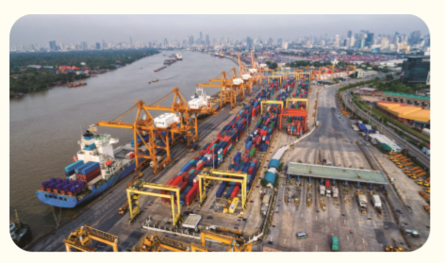
عنوان الدرس:واقع التجارة في دولة الإمارات
مناقشه
طلابي وطالباتي الرائعات .. لنتعاون معاً لحل النشاط التالي
1- ما أهمية التجارة و أثرها على اقتصاد الإمارات ؟
2- الفرق بين الاستيراد والتصدير ؟
نواتج التعلم : - تحديد جوانب ذات صلة بكل من التجارة و الاقتصاد و وسائل الاتصال الحديثة في دولة الإمارات العربية المتحدة .
– استخدام مفاهيم اقتصادية أساسية

Slide 43
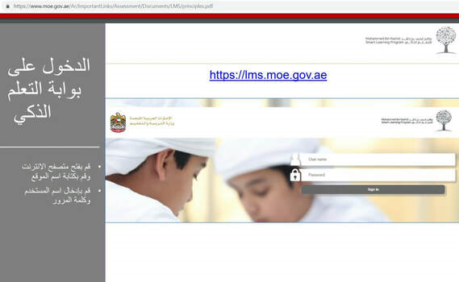
عنوان الدرس:واقع التجارة في دولة الإمارات
التقويم الختامي على بوابة التعلم الذكي
طالباتي أرجو مكن الدخول لمنصة LMS لحل النشاط الموجود ( سيتم احتساب درجات لدخولكم )
الدخول على البوابة الذكية مادة التربية الأخلاقية الأنشطة الدرس 2 ( واقع التجارة في دولة الإمارات العربية المتحدة )

Slide 44
شكراً لكم
أراكم في الحصة القادمة

